Slide 1
数据库系统概论
赵刚
北京理工大学
第一章 概论

Slide 2
课程概述
本课程是计算机专业的专业基础课，讲述数据库的基础知识、原理、数据库设计、数据库管理，以及相关技术新的发展情况。
本课程包括
  数据库领域的基本概念和理论基础
  数据库的设计方法
  数据库安全及数据库管理的相关知识
  新数据库技术的发展状况
本课程不包括
  具体某个数据库的使用方法
  数据库采购等相关商业信息信息
第一章 概论

Slide 3
教学进度安排
数据库基础知识（约16学时）
数据库设计（约12学时）
数据库系统管理（约12学时）
相关新技术（约4学时）
第一章 概论

Slide 4
第一章 概论
数据库在计算机领域的重要作用
  计算机科学的重要分支
  信息系统的价值
  数据库的各种应用领域
第一章 概论

Slide 5
数据库的相关术语和概念
数据
数据库
数据库管理系统
数据库系统
第一章 概论

Slide 6
数据（data）
数据(data)是数据库系统中存储的基本对象，是描述事物的符号记录。
包括数字(digital)但不仅仅是数字，包括文字，图形，图象，流媒体信息等等。
数据是可以经过数字化（digitize）存储到计算机中的信息，所以数据的最终存储形式是数字。
第一章 概论

Slide 7
数据抽象过程
人类了解世界是通过抽象的方法来进行的
在数据库中也是一样，人们把关于某个事物的某些相关属性抽象出来，形成一个记录，通过这些记录来描述事物。
例如（张三，男，21，1972，江苏，计算机系，1990）
你能猜到这个记录的含义！为什么？
下一个呢？
2002-10-13,04:19:12,24.27392,118.06074,03,224
这是什么？
第一章 概论

Slide 8
数据的语义
仅仅是数据不能完全表达内容，需要经过解释，即数据的含义
数据的含义称为数据的语义
数据和语义是不可分的
第一章 概论

Slide 9
数据库（Database,DB）
存放数据的仓库
在计算机内保存，按照一定的格式
数据库是存储在计算机内的，有组织的，可共享的数据集合。
较小的数据冗余
较高的数据独立性，可扩展性
可用性（可共享）
第一章 概论

Slide 10
数据库管理系统（DBMS）
Database Management System
Software
介于用户和数据之间的系统软件，具有以下功能：
  数据定义功能
  数据操作功能
  数据库运行管理
  数据库建立和维护
第一章 概论

Slide 11
数据定义功能
一般的数据库管理系统都应该具有数据库定义语言（data definition language）DDL
用户通过DDL对数据库中的数据对象进行定义
第一章 概论

Slide 12
数据操纵功能
DBMS提供数据操纵语言（Data Manipulation Language）DML
用户通过DML 实现数据库的基本操作：查询，插入，删除，修改 等等
数据操作可以是交互方式，也可以是程序批处理方式
第一章 概论

Slide 13
数据库运行管理
数据库的建立，维护和运行的统一管理功能
  数据安全性
  完整性
  并发控制
  数据恢复
第一章 概论

Slide 14
数据库建立和维护功能
原始数据输入
转换
存储，恢复
数据库重组
性能监视和分析
第一章 概论

Slide 15
数据库系统（DBS）
Database System
指计算机系统中引入数据库后的系统
  数据库
  数据库管理系统
  开发工具
  应用系统（建立在数据库之上的应用）
  数据库管理员（DBA）
  用户（User）
又时把数据库系统简称为数据库
第一章 概论

Slide 16
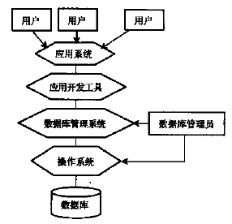
数据库系统
第一章 概论

Slide 17
数据库在整个计算环境中
数据库应用系统
应用开发工具软件
  D B M S
操作系统
硬件
图1-6 数据库系统环境
第一章 概论

Slide 18
数据库技术的产生和发展
随着计算机应用的需求产生而产生的
从20世纪六十年代开始
数据处理经历了三个主要的发展阶段
  人工管理
  文件系统
  数据库系统
第一章 概论

Slide 19
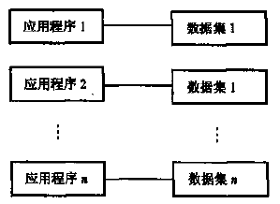
人工管理阶段
数据只处理不在计算机内保存
通过应用程序处理特定数据
数据不共享，存在大量冗余
数据不具有独立性
第一章 概论

Slide 20
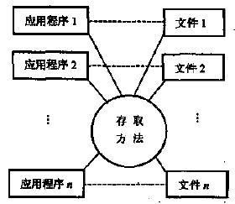
文件系统阶段
数据长期保存
通过文件系统进行管理
“文件名访问，按记录存取”
数据共享性差，冗余大
数据独立性差
第一章 概论

Slide 21
数据库系统特点
数据结构化
  节省存储空间，灵活性提高
  整体数据的结构化，不仅是面向一个应用，是面向全组织整体信息的结构化
第一章 概论

Slide 22

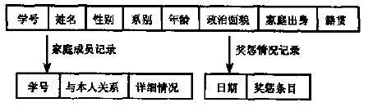
第一章 概论

Slide 23
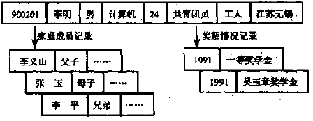
第一章 概论

Slide 24
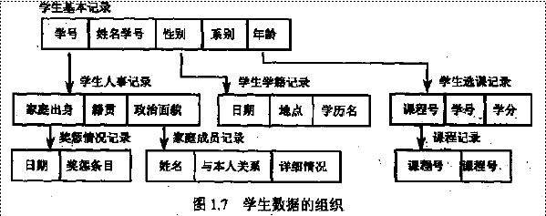
第一章 概论

Slide 25
数据库系统特点
共享性高，冗余低，易扩充
通过数据共享减少冗余
避免数据之间的不相容和不一致性
用于数据共享，易于增加新的应用
由于数据结构化，易于扩展数据内容
第一章 概论

Slide 26
数据库系统特点
数据独立性高
  物理独立性
    应用程序和数据存储彼此分开
    物理存储改变不影响应用程序
  逻辑独立性
    应用程序逻辑和数据存储逻辑彼此分开
    存储逻辑改变，不影响应用
    反之亦然
第一章 概论

Slide 27
数据库系统特点
DBMS统一的管理和控制
  数据安全性(security)－防止数据的非法使用
  数据完整性（integrity）-数据的正确，有效和相容
  并发控制（concurrency）-多用户并发访问的控制和协调
  数据库恢复（recovery）-由于意外故障的数据恢复。保证数据库的正确状态
第一章 概论

Slide 28
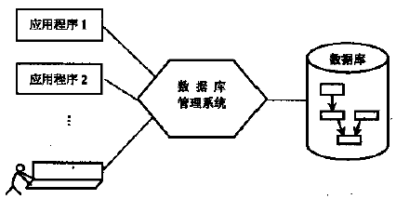
数据库系统特点
第一章 概论

Slide 29
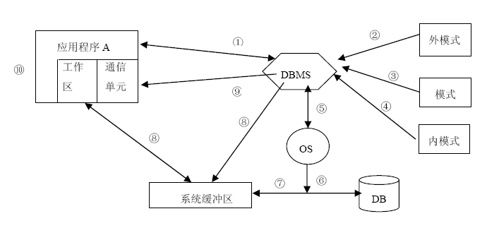
数据库系统的工作过程
第一章 概论

Slide 30
数据库系统结构
数据库管理的角度（内部结构）
  采用三级模式结构
数据库用户的角度（外部结构）
  集中式结构
  分布式结构
  客户/服务器结构
  并行结构
第一章 概论

Slide 31
数据库系统模式的概念
型(type)：一类数据结构和属性的说明
值（value）：是型的一个具体赋值
模式（schema）数据库中全部数据的逻辑结构和特征描述
实例（instance）模式的一个具体取值
数据库一般采用三级模式结构
第一章 概论

Slide 32
三级模式结构
外模式
模式
内模式
第一章 概论

Slide 33
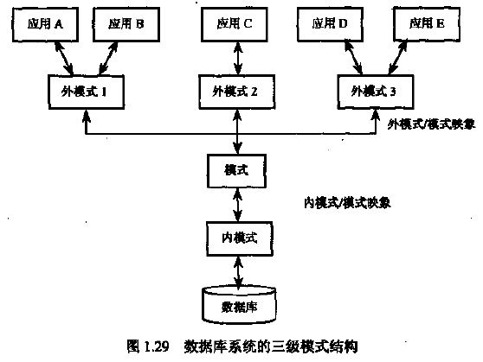
第一章 概论

Slide 34
外模式
也称为子模式（subschema）是对数据库用户局部逻辑结构和特征的描述
是模式的子集，一个数据库可以有多个外模式
是数据库安全性的有力措施
外模式通过DDL来定义
第一章 概论

Slide 35
内模式
也称为存储模式（storage schema）
描述数据的物理结构和存储方式
一个数据库只有一个内模式
通过内模式DDL来定义内模式
第一章 概论

Slide 36
二级映像和数据独立性
内模式－模式映像
模式－外模式映像
通过两层映像保证数据库的逻辑独立性和物理独立性
第一章 概论

Slide 37
外模式－模式映像
全局和部分的关系
对应每个外模式，数据库对应一个内模式－模式映像
但模式改变时，外模式保持不变，应用程序不需要做相应修改：逻辑独立性
第一章 概论

Slide 38
模式－内模式映像
内模式－模式映像是唯一的
定义数据库全局逻辑和物理存储之间的对应关系
存储结构改变不影响数据库的逻辑结构，这称为数据库的物理独立性
第一章 概论

Slide 39
数据库系统的组成
硬件平台及数据库
软件（DBMS，OS，开发工具，应用程序）
人员 （DBA，数据分析员和设计员，应用程序员，用户）
第一章 概论

Slide 40
DBA职责
数据库内信息的内容和结构
存储结构和存储策略
完整性约束和安全性条件
监控数据库运行
数据库改进和重组
第一章 概论

Slide 41
数据库技术的发展
第一代数据库 层次数据库 网状数据库
第二代 关系数据库
第三代数据库
  面向对象数据库
  数据库技术和多种技术结合
    人工智能数据库
    主动数据库
    分布数据库
    多媒体数据库
    。。。。
第一章 概论

Slide 42
数据库技术的研究领域
DBMS的研制
数据库设计
数据库理论
第一章 概论

